Slide 1
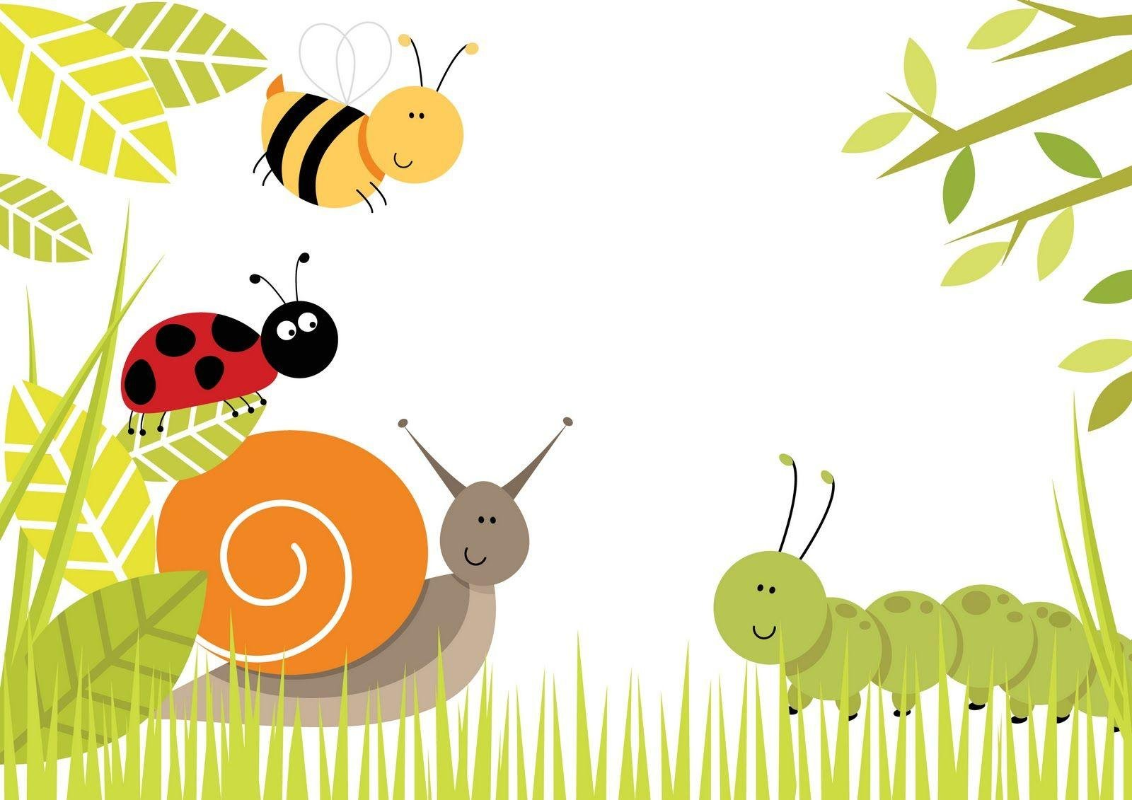
Муниципальное автономное дошкольное образовательное учреждение «Детский сад № 27» муниципального образования Кандалакшский район
Презентация
«Удивительные насекомые»
(средняя группа)
Подготовила: воспитатель Яфаева С.В

Slide 2
Цель: формировать умения детей узнавать и называть насекомых. Задачи: Образовательные: Расширять представления детей о насекомых Формировать умения выделять, подбирать характерные признаки насекомого. Продолжать учить отгадывать загадки и обосновывать свою отгадку. Активизировать познавательный интерес к природе. Развивающие: Развивать воображение, логического мышления. Развивать интерес к жизни насекомых, умение наблюдать, устанавливать причинно-следственные связи. Воспитательные: Воспитывать бережное отношение к природе. Воспитывать желание защищать насекомых.

Slide 3
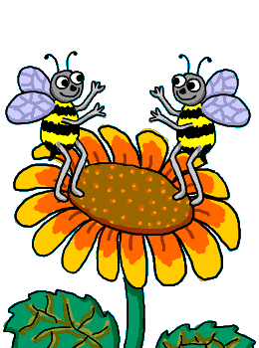
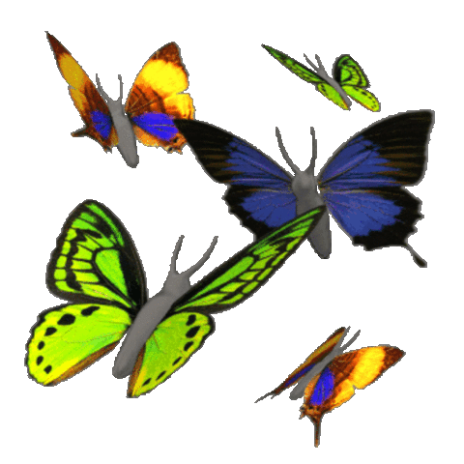
Привет, ребята. Сегодня мы будем говорить о…
Верно, о насекомых
Где бы мы ни находились – в лесу, на лугу, около реки, - мы всегда встречаемся с насекомыми.

Slide 4
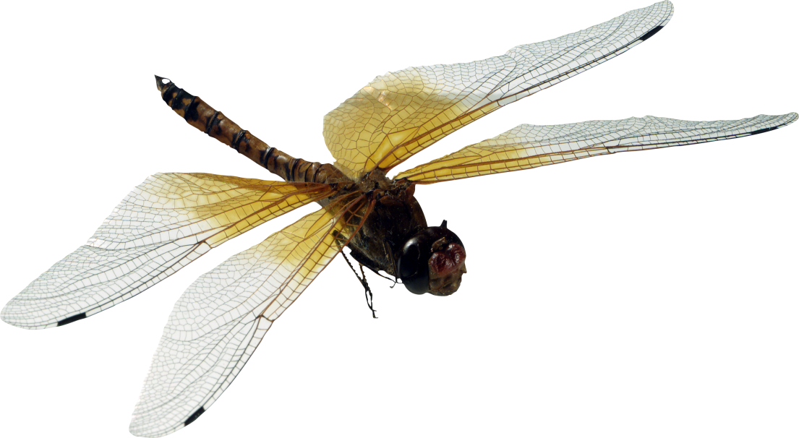
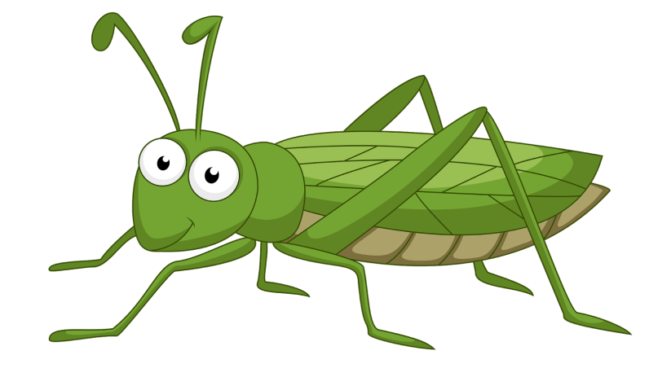
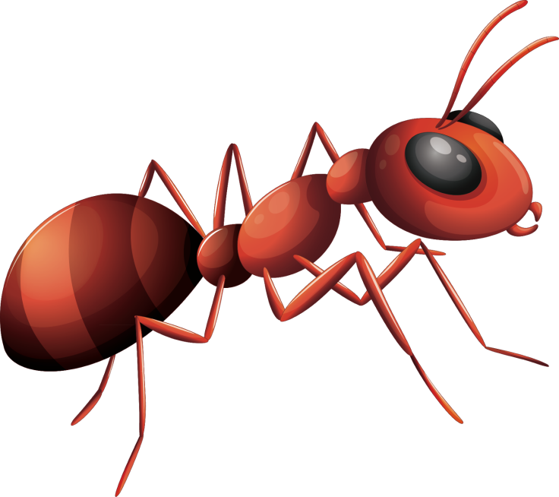
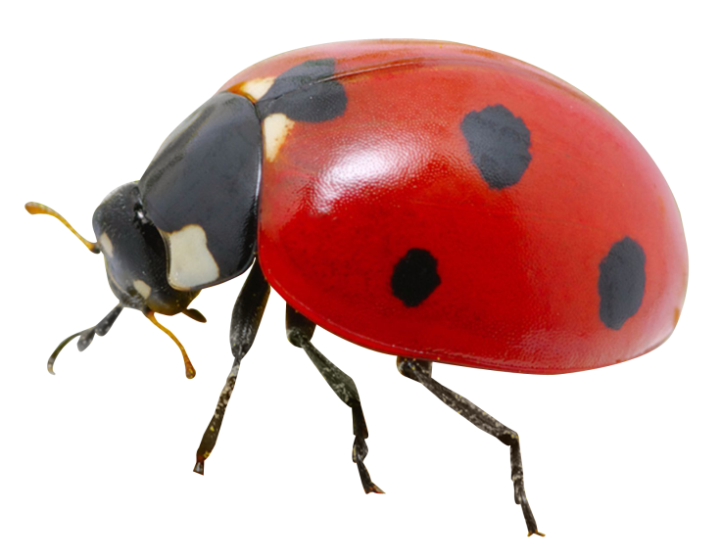
У всех насекомых есть общие черты. Вы знаете, какие?
голова, туловище, шесть лапок, усики и крылышки.
Их тело как бы разделено на части тоненькими линиями – насечками. Отсюда и название – «насекомые».
Сможете ли вы назвать насекомых, которые заскочили к нам в гости, и назвать и показать их части тела?

Slide 5
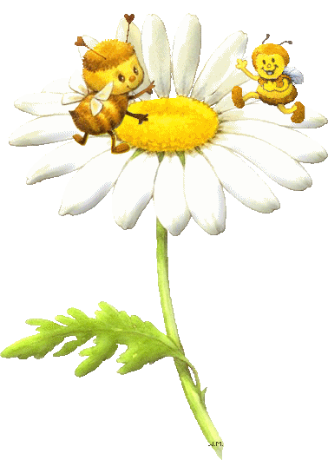
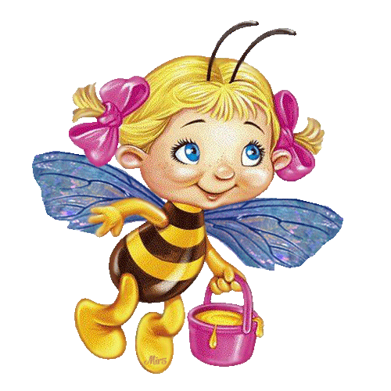
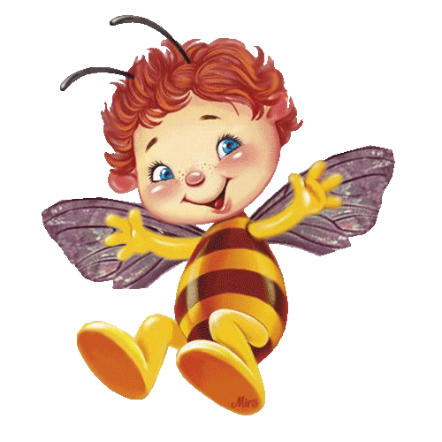
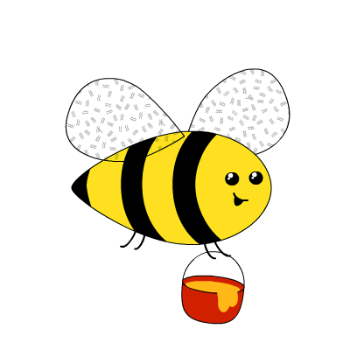
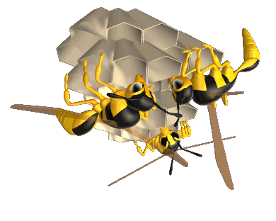
Меня ужалила пчела.
Я закричал: «Как ты могла!»
Пчела в ответ: «А ты как мог
Сорвать любимый мой цветок?
Ведь он мне был ужжасно нужжен:
Я берегла его на ужжин!»
Вы знаете, как разговаривают пчелки?
Пчелки, шмели и осы - насекомые-опылители.
Ведь без них цветки никогда не стали бы плодами, и значит, мы не смогли бы полакомиться вкусными яблочками.
Пчелы, летая, жужжат: «ж-ж-ж-ж-ж-ж-ж».
Пчелки собирают нектар, из которого делают мед.
Нектар пчелка собирает хоботком. У пчел на ногах – целый набор инструментов. Здесь вы увидите и кисточки для сбора цветочной пыльцы, и корзиночки для переноса пыльцы, и щеточки, которыми пчелки чистят глазки от попавшей в них пыльцы.

Slide 6
Теперь давайте немного отдохнем
А теперь и мы с вами в бабочек превратимся.
Вокруг себя повернитесь
В бабочек превратитесь
Утром бабочка проснулась. (Плавные взмахи руками)
Потянулась, улыбнулась. (Выполнять движения в соответствии с текстом)
Раз – росой она умылась.
Два – изящно покружилась.
Три – нагнулась и присела.
На четыре – улетела.
Вокруг себя повернитесь
В кузнечиков превратитесь
Поднимайте плечики, прыгайте кузнечики.
Прыг-скок, прыг-скок. Стоп.
Сели, посидели, травушки поели, тишину послушали.
Выше-выше веселей прыгай на носках скорей
А теперь все дружно сели,
На меня все посмотрели.

Slide 7
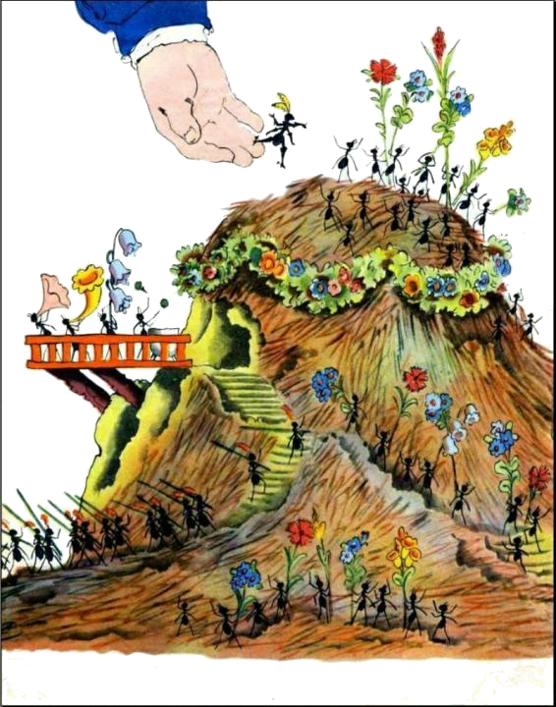
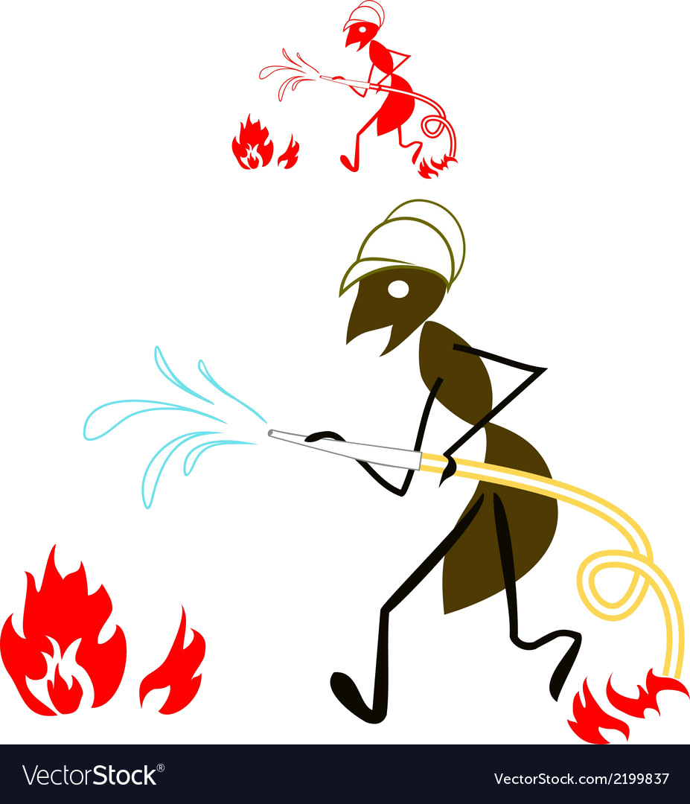
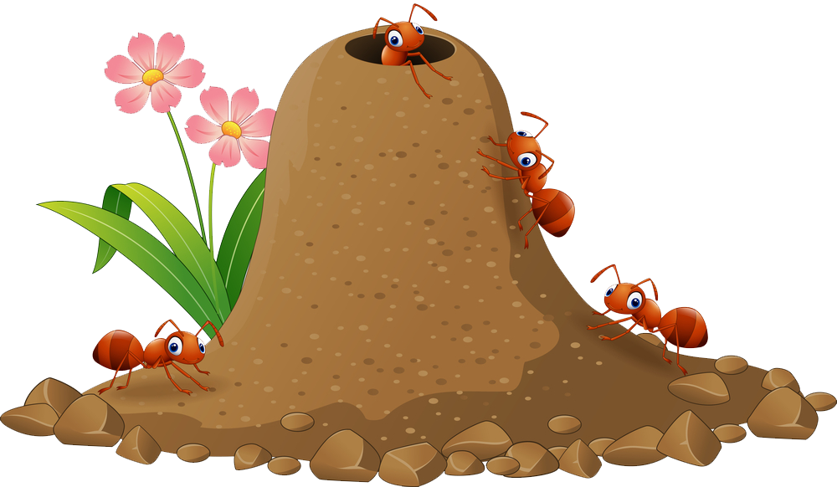
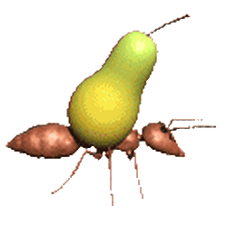
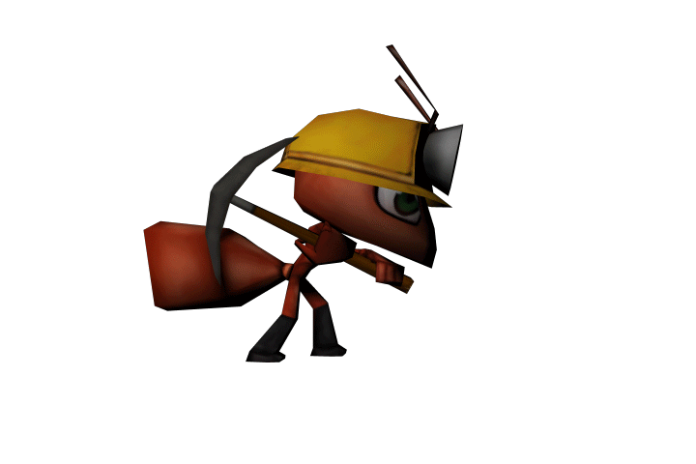
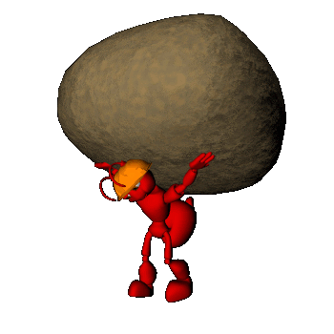
А где живут муравьи, вы знаете?
Но и очень часто спасают лес от пожаров. Так не потушенную спичку или окурок, брошенный вблизи муравейника очень быстро гасят. При этом муравьи становятся на задние лапки и выпускают в огонь струю жидкости.
Муравьи строят себе жилище, оно называется – муравейник.
Муравей – самый сильный на земле! Он может переносить на себе тяжести в 10 раз тяжелее его собственного веса.
Главные врагимуравьёв – кабаны и… человек. С кабанов спрос невелик, а человек должен помнить, что муравьи это здоровье леса, поэтому не разрушайте муравейники, не позволяйте этого делать другим. Лучше понаблюдайте за муравьями – одним из чудес природы. И вы увидите, какие они труженики.
Муравьи уничтожают вредных насекомых и гусениц. Не зря их называют санитарами леса.

Slide 8
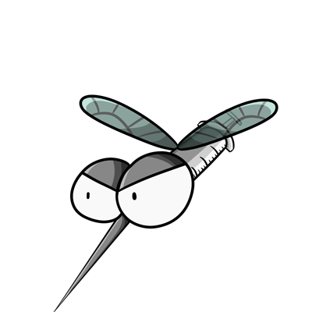
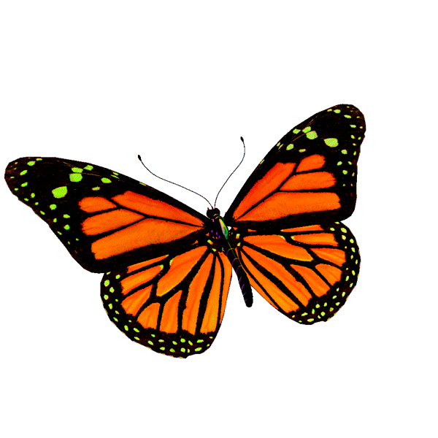
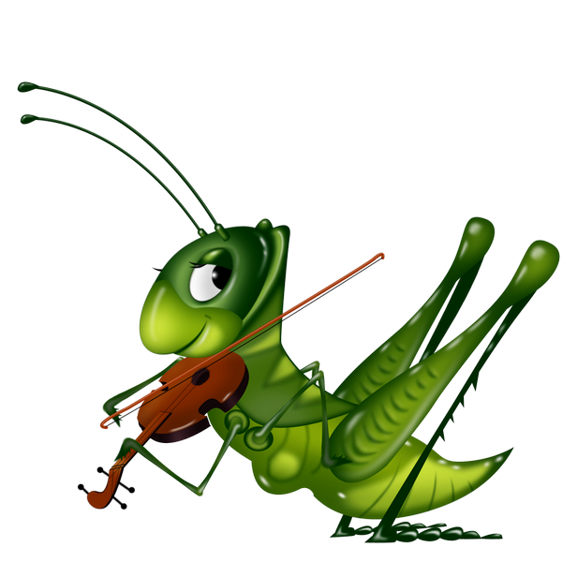
Кого вы видите перед собой?
Как вы это поняли? По каким признакам?
Почему насекомые легко прячутся?
Потому что окраска у них такая же, как и места, на которых они любят находиться. Им это нужно, чтобы хищники их не заметили.
Посмотрите как ловко кузнечик спрятался на листике.

Slide 9
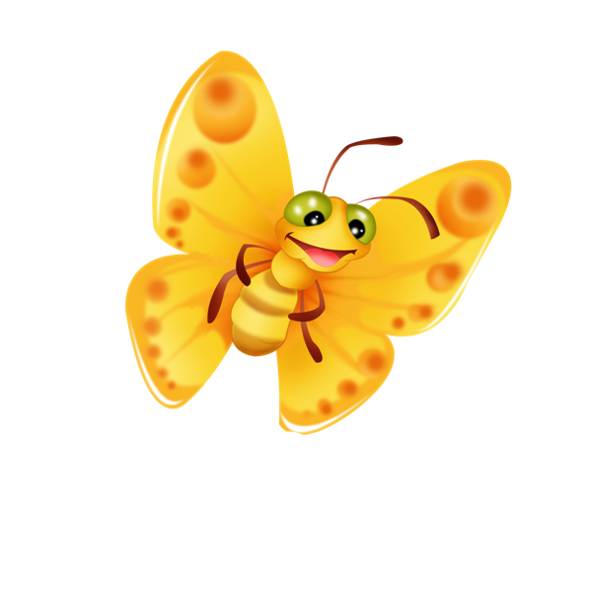
Крылья бабочки.
Они всегда покрыты мелкими чешуйками, которые очень важны для бабочки. Если даже некоторые чешуйки будут стерты, бабочка не сможет летать и погибнет, если взять бабочку в руки, то вы увидите пыльцу, которая останется на пальцах.
У бабочки длинный тонкий изогнутый хоботок, который она опускает внутрь цветка и пьёт сладкий сок. Любит бабочка открытые цветки, чтобы сесть на них и видеть, что вокруг происходит.

Slide 10
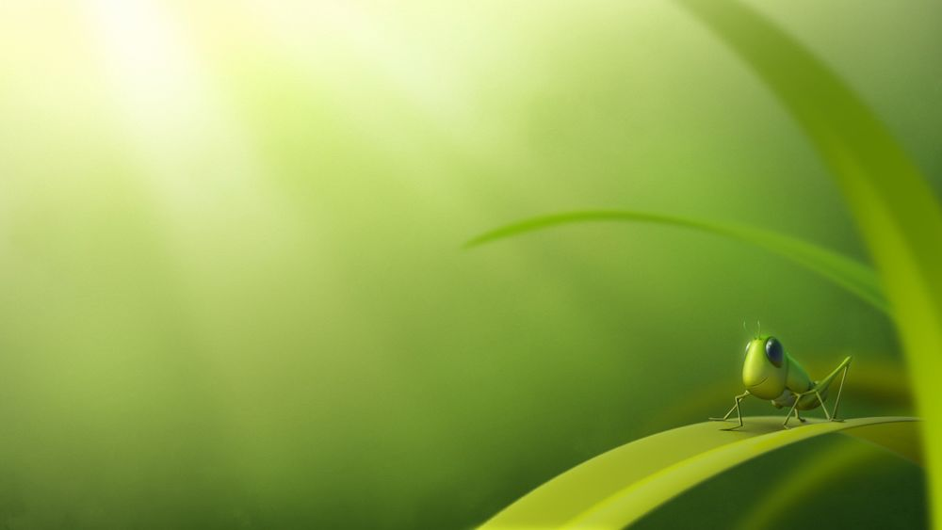
Теперь давайте немного разомнемся
Этот странный дом без окон (медленно поворачиваются вокруг себя)
У людей зовётся «кокон».
Свив на ветке этот дом, (вращают руками)
Дремлет гусеница в нём. (ладошки под правой щекой)
Спит без просыпа всю зиму. (ладошки под левой щекой)
Но зима проходит мимо - (взмахи руками вверх)
Март, апрель, капель, весна… (хлопки руками на каждое слово)
Просыпайся, соня – сонюшка! (потягиваются)
Под весенним ярким солнышком (рисуют руками солнышко)
Гусенице не до сна. (грозят пальцем)
Стала бабочкой она! (бегут по кругу, машут руками, как крыльями)

Slide 11
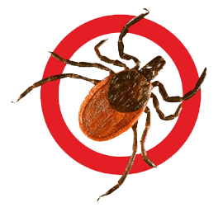
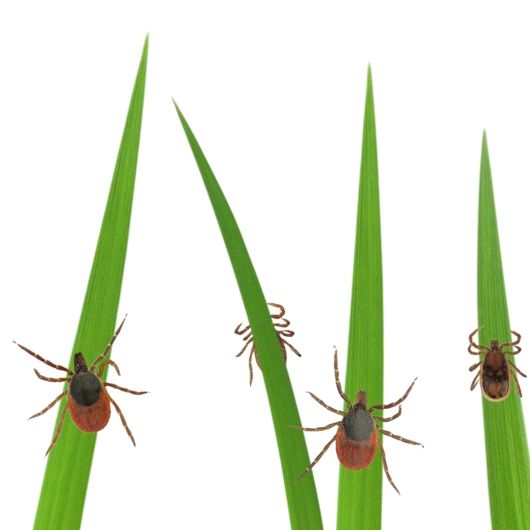
Опасное насекомое – клещ! Он впивается под кожу, и человек может заболеть.
Обязательно осматривайте своё тело, вернувшись с прогулки по лесу или лугу.
Увидев насекомых на природе, понаблюдайте за ними, но не берите в руки: вы можете навредить насекомому и сами пострадать от его укусов.

Slide 12
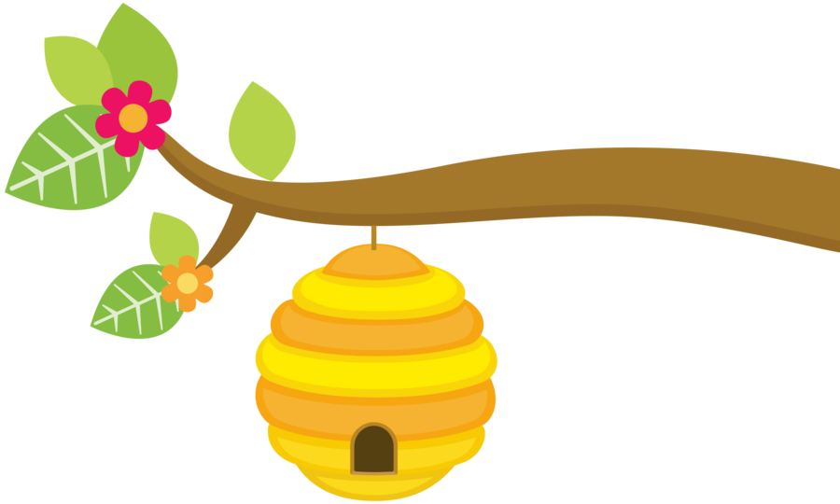
Запомните ребята основные правила вашей безопасности, чтобы встреча с насекомыми не стала для вас бедой:
Увидев осиное гнездо, не трогайте его. Понаблюдайте за его обитателями издалека, иначе осы будут жалить куда попало.
Около их жала есть ядовитые железы, поэтому ужаленное место сильно распухает.
Если около вас летает пчела, старайтесь быть спокойными, не машите руками, перейдите в другое место. Не спешите губить пчелу, так как в этом случае она выделяет в воздух химическое соединение, которое приводит в агрессивное состояние всех находящихся поблизости сородичей.

Slide 13
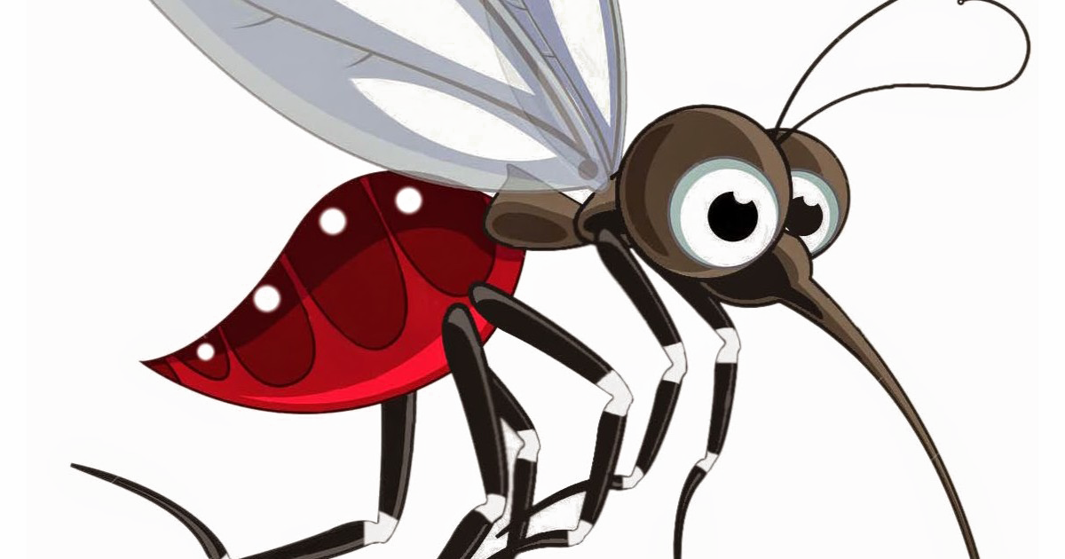
Встретив на пути муравья, не трогайте его, понаблюдайте за ним, тогда он вас не укусит.
Если же вас укусила пчела, то необходимо удалить жало, ужаленное место потереть содовым раствором.
Для защиты от комаров используйте защитные кремы и мази, так как массовое нападение на человека может вызвать тяжелое отравление и даже смерть.

Slide 14
Расскажите, пожалуйста, каких насекомых вы знаете?
Где живут насекомые?
Чем отличаются насекомые от птиц?
Что случится, если не будет насекомых?
Как защищаться от насекомых?
В природе все взаимосвязано. Каждое насекомое, даже если оно опасное для нас, может приносить пользу окружающей среде. Давайте будем внимательны и осторожны при встрече с обитателями природы.

